Slide 1

UBND QUẬN LONG BIÊN
TRƯỜNG MẦM NON HOA MỘC LAN
Đề tài: Một số đồ dùng trong gia đình.
Mẫu giáo nhỡ: 4 – 5 tuổi.

Slide 2


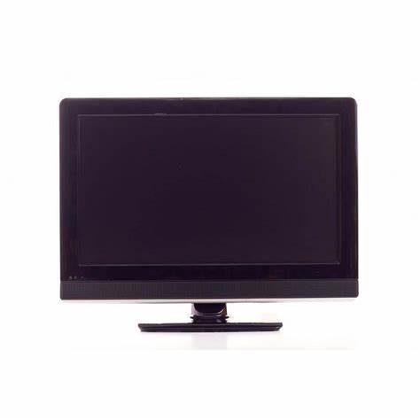
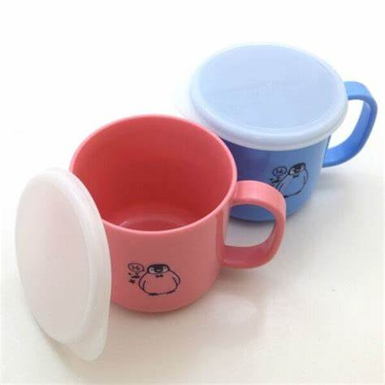
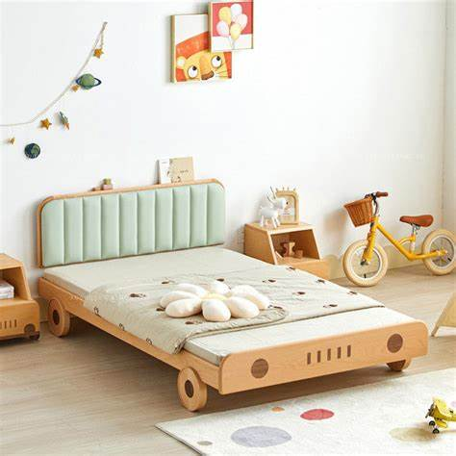
ĐỒ DÙNG GIA ĐÌNH

Slide 3
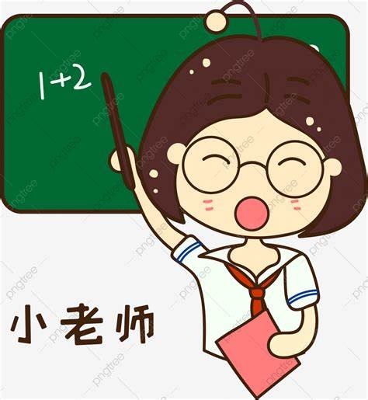
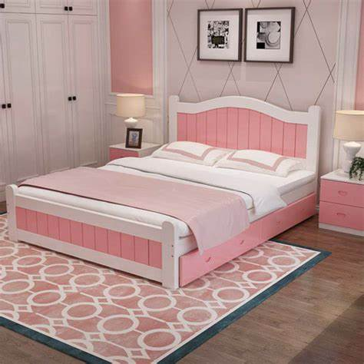
CÁI GÌ ĐÂY ?

Slide 4
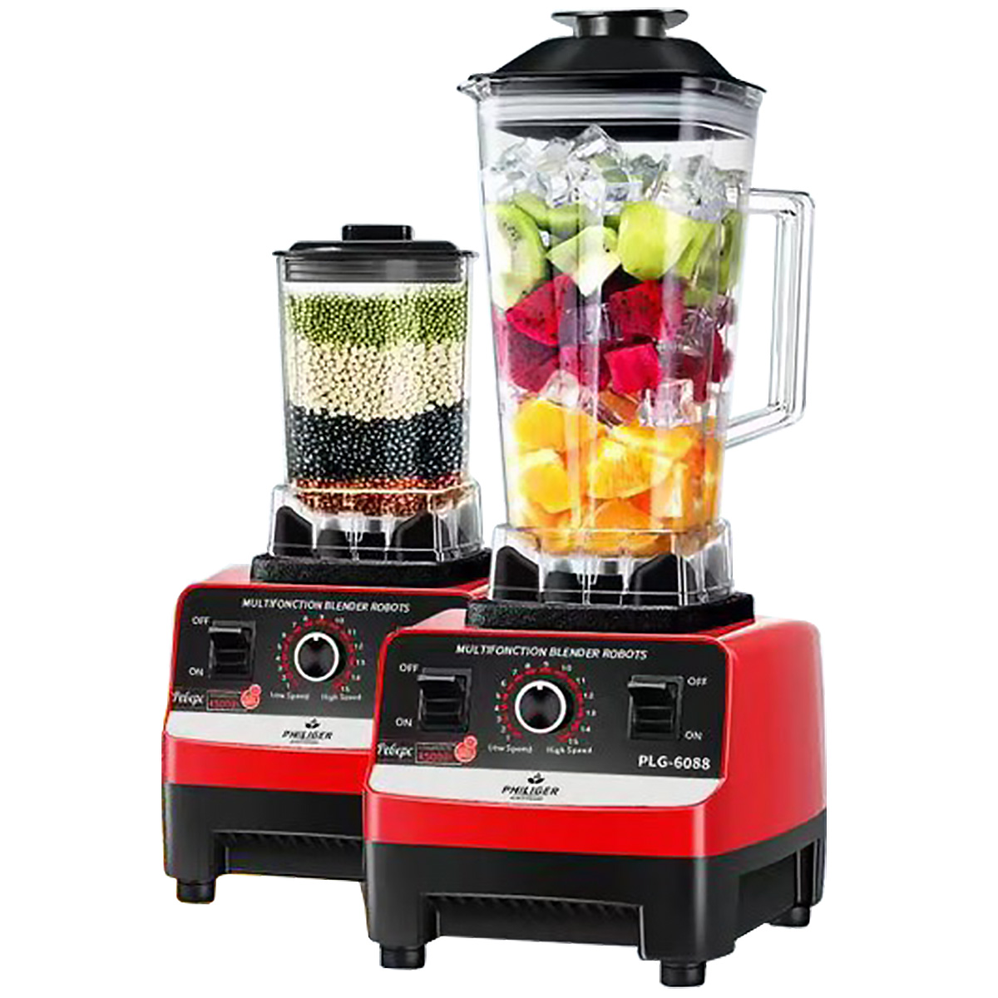

CÁI GIƯỜNG NGỦ

Slide 5
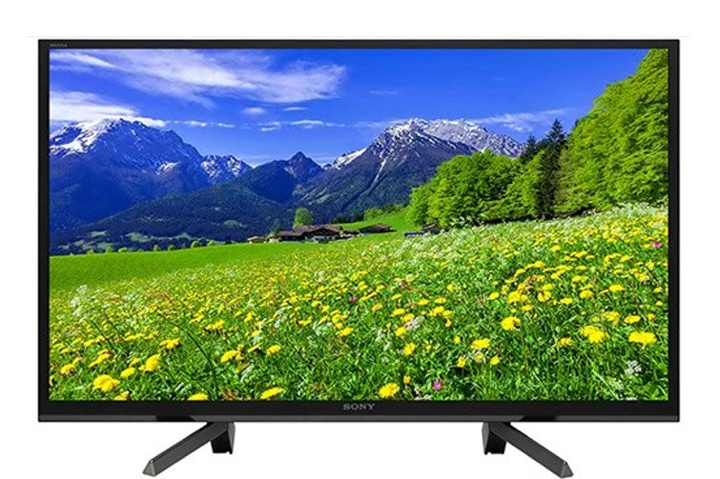
CÁI GÌ ĐÂY ?

Slide 6
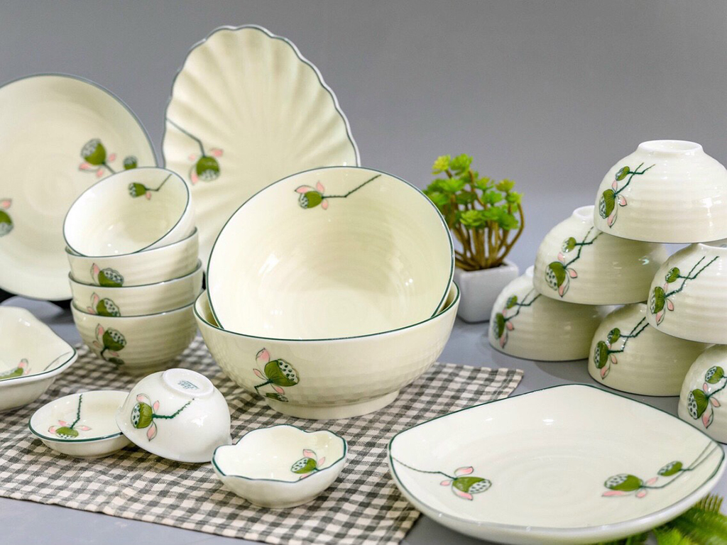
CÁI TIVI

Slide 7
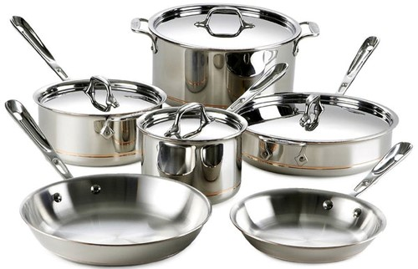
CÁI GÌ ĐÂY ?

Slide 8
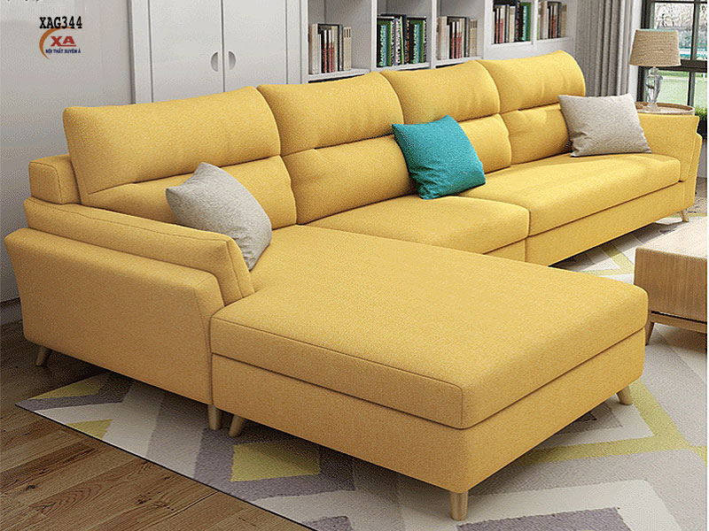
CÁI GÌ ĐÂY ?

Slide 9
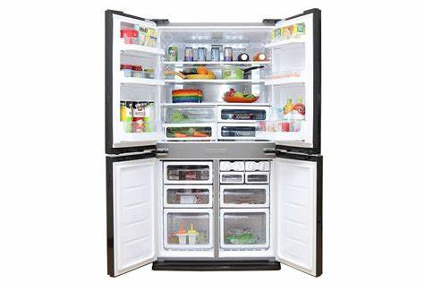
CÁI GÌ ĐÂY ?

Slide 10
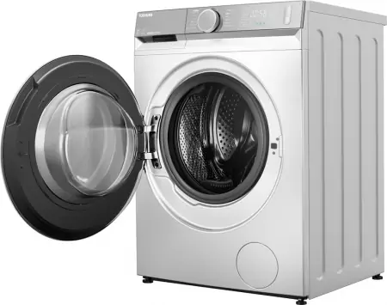
CÁI GÌ ĐÂY ?

Slide 11
